Slide 1
Выявление топ тем из текстовых данных
Тестовое Сарыгбай Доланы

Slide 2
Способы решения задачи
Excel, сводные таблицы
Классические алгоритмы машинного обучения (DBSCAN, Kmeans)
LLM:
  A) локально с Ollama,
  Б) API – Openrouter, GigaChat
  В) Веб-версии языковых моделей, таких как DeepSeek, Qwen

Slide 3
Excel
Плюсы
Позволяет без специальных знаний быстро взглянуть на основные темы.
Сводные таблицы выводят количество совпадений, по которым можно увидеть топ популярных тем.
Недостатки
Смотрит на совпадения без учета смысла (семантики), следовательно есть неточность в подсчете тем.

Slide 4
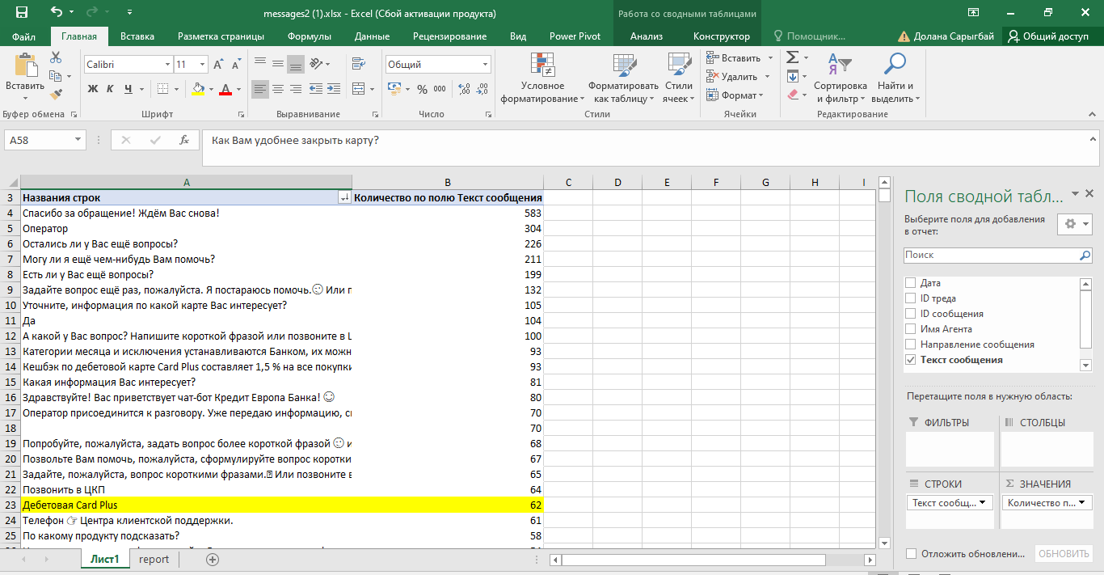

Slide 5
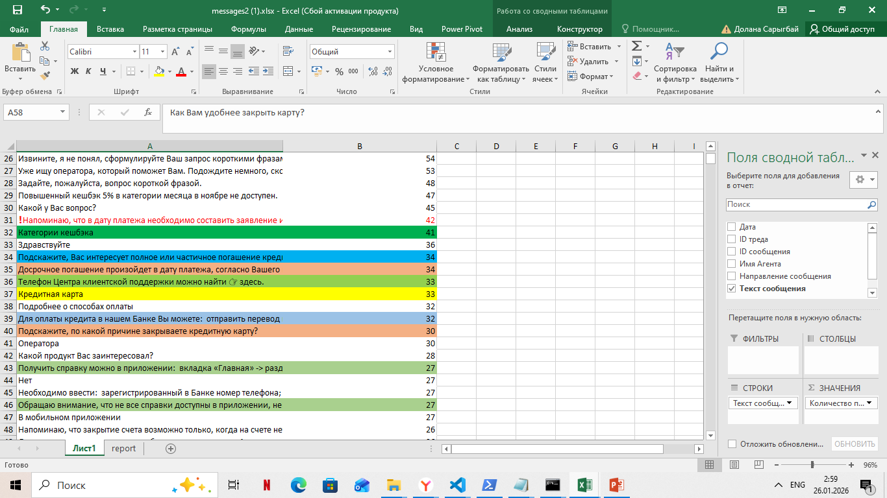

Slide 6
Алгоритмы машинного обучения
Поиск тем это классическая задача кластеризации. Я рассмотрела DBSCAN и Kmeans.
Плюсы
Чуть выше точность, чем у Excel.
Как и в случае с Excel позволяет быстро взглянуть на топ тем.
Не боится больших объемов, подсчетов токенов по сравнению с LLM.
Не требует вычислительных мощностей.
Высокая скорость по сравнению с LLM.
Минус
Осмысленного отчета не получить как от LLM. Уступает по качеству по сравнению с LLM

Slide 7
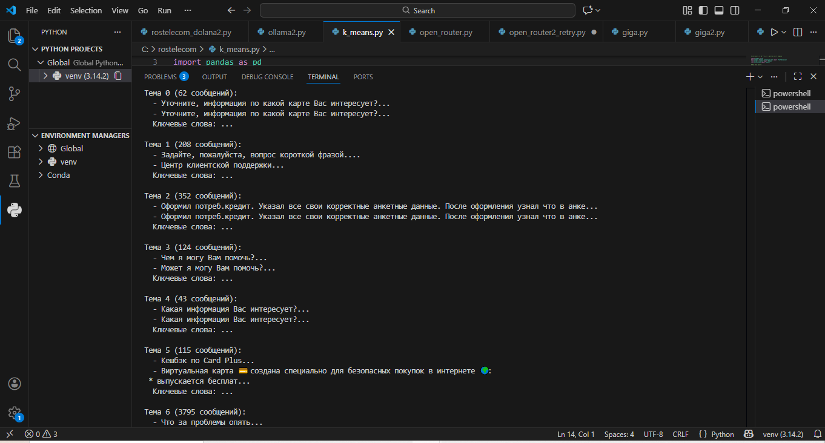
KMeans

Slide 8
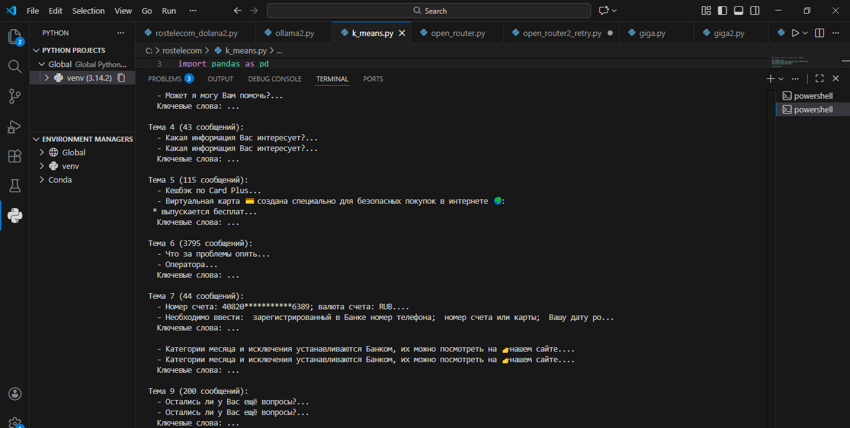

Slide 9
Kmeans (еще один вариант)
Тема №1: не, на, да, оператора, день, можно, вам
Тема №2: центра, телефон, клиентской, поддержки, здесь, найти, можно
Тема №3: ждём, снова, обращение, спасибо, за, вас, являетесь
Тема №4: вопрос, центр, клиентской, поддержки, позвоните, или, пожалуйста
Тема №5: оператор, присоединится, разговору, передаю, ответят, скоро, информацию
Тема №6: ли, ещё, вопросы, вас, остались, есть, нибудь
Тема №7: интересует, информация, вас, какая, уточните, какой, карте
Тема №8: карту, закрыть, вы, хотите, выберите, кредитную, хотели
Тема №9: по, карте, кешбэк, на, интернет, банке, какому
Тема №10: карты, нет, счета, для, номер, главная, раздел

Slide 10
DBSCAN
Найдено тем (кластеров): 124
Сообщений вне тем (шум): 2646
Тема №0 (4098 сообщений):
Ключевые слова: оператор, спасибо, обращение, снова, ждём, за, вас, могу, вам, чем
Тема №2 (435 сообщений):
Ключевые слова: вопросы, ли, ещё, вас, остались, есть, дополнительные, банка, имеются, во
Тема №14 (267 сообщений):
Ключевые слова: позвоните, центр, клиентской, поддержки, вопрос, задайте, пожалуйста, или, помочь, постараюсь
Тема №8 (198 сообщений):
Ключевые слова: интересует, информация, какая, вас, уточните, какой, карте, по, рассрочке, подробнее

Slide 11
Тема №72 (168 сообщений):
Ключевые слова: фразой, короткой, центр, клиентской, поддержки, вопрос, напишите, или, какой, позвоните
Тема №38 (109 сообщений):
Ключевые слова: да, верно, почту, электронную, на, соблюдения, выписке, можно, сумму, все
Тема №9 (103 сообщений):
Ключевые слова: ое, число, рублях, по, каждого, составляет, дебетовой, начисляется, месяца, покупки
Тема №10 (93 сообщений):
Ключевые слова: фразой, короткой, центр, клиентской, поддержки, вопрос, напишите, или, какой, позвоните
Тема №38 (109 сообщений):
Ключевые слова: да, верно, почту, электронную, на, соблюдения, выписке, можно, сумму, все

Slide 12
Тема №9 (103 сообщений):
Ключевые слова: ое, число, рублях, по, каждого, составляет, дебетовой, начисляется, месяца, покупки
Тема №10 (93 сообщений):
Ключевые слова: ое, число, рублях, по, каждого, составляет, дебетовой, начисляется, месяца, покупки
Тема №10 (93 сообщений):
Ключевые слова: устанавливаются, исключения, банком, их, нашем, категории, посмотреть, сайте, месяца, можно
Тема №3 (80 сообщений):
Ключевые слова: приветствует, бот, чат, европа, здравствуйте, кредит, банка, вас, является, являетесь
Тема №74 (70 сообщений):
Ключевые слова: передаю, присоединится, разговору, ответят, скоро, информацию, уже, оператор, вам, авто

Slide 13
LLM, API.
GigaChat, Openrouter
Плюсы
Семантически осмысленный приятный отчёт.
GigaChat с очень ясной документацией, легко и бесплатно получаешь ключ API.
Минусы
Приличные варианты платные.
Требует навыков работы с вебом.
Бесплатные модели на Openrouter падают, даже когда ставила таймеры.
На GigaChat ограничено количество токенов.
Больше ошибок по сравнению с Ollama и алгоритмами машинного обучения: не достучаться до модели, таймауты, доступов бывает нет, и много чего.

Slide 14
============================================================
ОТЧЁТ: ТОП-20 ТЕМ ОБРАЩЕНИЙ В ПОДДЕРЖКУ БАНКА
============================================================
Дата анализа: 23.01.2026 17:57
Всего проанализировано сообщений: 10000
Количество частей анализа: 10
ТЕМЫ ОБРАЩЕНИЙ:
------------------------------------------------------------
1. Проблема с картой
📊 Количество обращений: 300 (3.0%)
📝 Описание: Пользователи жалуются на проблемы с картами — блокировка карты, отсутствие денег на счете, неверный лимит операций, ошибки при оплате, восстановление доступа.
2. Ошибки списания средств
📊 Количество обращений: 240 (2.4%)
📝 Описание: Сообщается о некорректном списании денежных средств, двойном списании, ошибочном удержании комиссии, возврате платежей, проблемах с автоплатежами.
3. Технические сбои и недоступность сервиса
📊 Количество обращений: 160 (1.6%)
📝 Описание: Клиенты сообщают о недоступности онлайн-банка, мобильного приложения, банкоматов, терминалов оплаты, задержке обработки транзакций, технических сбоях и невозможности провести операции.

Slide 15
4. Проблема списания средств
📊 Количество обращений: 150 (1.5%)
📝 Описание: Клиенты жалуются на несанкционированное списание денежных средств, ошибки в списании комиссий, некорректную работу автоплатежей.
5. Ошибки в расчетах и начислениях процентов
📊 Количество обращений: 120 (1.2%)
📝 Описание: Пользователи сообщают о неверных суммах начисленных процентов, ошибочных расчетах платежей по кредитам и займам, проблемах с досрочным погашением задолженностей.
6. Технические проблемы с доступом к аккаунту
📊 Количество обращений: 100 (1.0%)
📝 Описание: Сообщаются сложности входа в личный кабинет, сбои в работе мобильного приложения, отсутствие возможности авторизации через SMS-код или другие каналы идентификации.
7. Претензии по кредитованию и займам
📊 Количество обращений: 80 (0.8%)
📝 Описание: Жалобы клиентов касаются условий кредитования, ошибок при оформлении кредитов, проблем с реструктуризацией долга, отказов в выдаче кредита без объяснения причин.

Slide 16
8. Проблема с доступом в личный кабинет
📊 Количество обращений: 73 (0.7%)
📝 Описание: Клиенты испытывают трудности с авторизацией или доступом к своему личному кабинету онлайн-банка.
9. Кредитование и займы
📊 Количество обращений: 70 (0.7%)
📝 Описание: Вопросы по кредитам, займам, реструктуризации долга, начислению процентов, досрочному погашению кредита, просрочке платежа, уточнению условий кредитования.
10. Сбой в работе мобильного приложения
📊 Количество обращений: 70 (0.7%)
📝 Описание: Возникают проблемы с авторизацией, отображением баланса, проведением операций и прочими функциями мобильного приложения.
11. Кредиты и займы
📊 Количество обращений: 70 (0.7%)
📝 Описание: Вопросы по кредитам и займам: досрочное погашение, изменение условий кредита, начисление процентов, просрочка платежей, реструктуризация долга, отказ в кредите.
12. Проблемы с картами и платежными операциями
📊 Количество обращений: 70 (0.7%)
📝 Описание: Сообщается о блокировке карты без предупреждения, задержке зачисления переводов, сбоях при оплате товаров и услуг, проблемах с возвратом ошибочно проведенных операций.

Slide 17
LLM, локальная Ollama
Плюсы
Понятней и проще чем с API. Если API требует знания веба, то Ollama только командной строки.
Для тестового задания не критично, но все же: информация в безопасности, в своем контуре.
Есть хорошие модели. Есть из чего выбрать.
Минусы
Занимает много вычислительных ресурсов.
Чтобы получить нормальное качество, нужно загрузить модель с большим контекстным окном. Но опять же это требует гигабайтов памяти и мощности.

Slide 18
(venv) C:\rostelecom\gigachat_topics>python OLLAMA.py
Чтение файла messages3.xlsx...
Найдено 10 сообщений:
1. 2025-11-01 00:00:26.120...
2. 2025-11-01 00:00:36.742...
3. 2025-11-01 00:00:39.078...
4. 2025-11-01 00:00:49.087...
5. 2025-11-01 00:00:51.187...
Отправка запроса к модели...
✅ Ответ модели:
["Взыскание средств", "Проверка документов"]
✅ Результат сохранен в minimal_result.txt

Slide 19
LLM, веб версии
У модели DeepSeek есть веб версия. Можно было копировать и вставять из файла объем информации, который помещается в контекст модели. Это достаточно очевидный и простой способ с графическим интерфейсом, как при работе с Excel. В этом кейсе я этот способ не стала применять. Вместо этого показала более интересные варианты.

Slide 20
P. S. Работа с объемным файлом в домашних условиях
Для работы с API я задала, чтобы модель поэтапно, батчами работала с Excel. Я использовала нейросеть и в промте указала «оптимизируй. Работай по 1000 записей 10 раз и получишь 10 000 строк».
У меня компьютер старенький и очень мало памяти для работы с Ollama. Пришлось брать самую легковесную модель gemma3:1b. Модели конечно было тяжело работать с Excel в 10 000 строк. Чисто для наглядности я взяла только 10 строк. Даже 30 строк не могло уместиться в контекстное окно gemma3:1b. Если бы у меня были бы мощности, все могло бы быть по-другому.

Slide 21
Спасибо за внимание
Если нужны исходники кода, могу предоставить!

